Slide 1
Tirando uma idéia do papel (com sucesso!)
Marzon Castilho

Slide 2
Apresentação
Bacharel em Ciências da Computação pela UNIFENAS
Mestrado em Informática pela PUC Minas
Gerente de Projetos, PMP
Empreendedor

Slide 3
Tenho uma idéia fantástica! Vou ficar rico em um mês!

Slide 4
Tenho uma idéia fantástica! Agora preciso de um investiDOR!

Slide 5
Tenho uma idéia fantástica! Vou cair dentro do desenvolvimento para lançar o produto completo

Slide 6
CERTO?

Slide 7
ERRADO!

Slide 8
Antes de mais nada

Slide 9
MONTE UM TIME!

Slide 12
Depois... Aprenda e execute o Lean Startup

Slide 13
DE VERDADE!

Slide 15
Lean
“Lean é uma estratégia de negócios para
aumentar a satisfação dos clientes
através da melhor utilização dos
recursos.”
Fonte: Lean Institute Brasil

Slide 16
Startup
“É um grupo de pessoas à procura de
um modelo de negócios repetível e
escalável, trabalhando em condições de
extrema incerteza.”
Fonte: Aceleradora

Slide 17
Lean Startup
Metodologia desenvolvida por Eric Ries
Contempla:
Desenvolvimento de clientes com Customer Development
Aplicação de metodologias ágeis de desenvolvimento de software
Uso de tecnologia como commodity

Slide 18
Discutindo melhor
Uma nova padaria é uma startup?
E vender pão para outras padarias?
E ensinar a fazer pão em cursos presenciais?
E ensinar a fazer pão pela internet através de Webminars?
E ensinar a fazer pão pela internet utilizando vídeos?

Slide 19
Estratégia
Focar nas necessidades dos clientes
Você não sabe nada!
Prototipação rápida, validar tudo!
Desempenho medido em aprendizagem

Slide 20
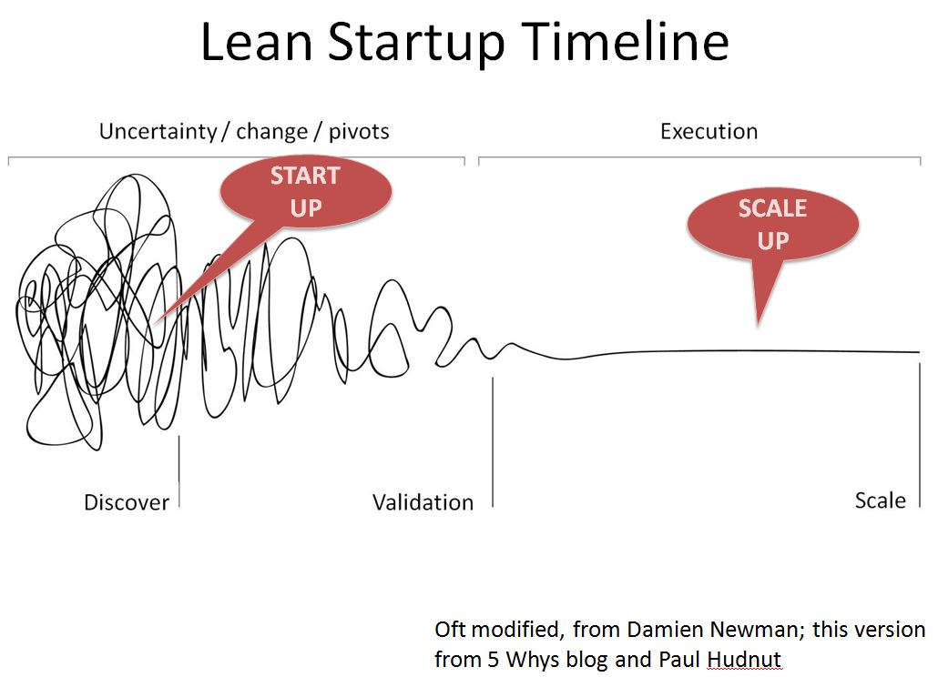
Damien Newman/5 Whys blog and Paul Hudnut

Slide 21
Processo
Customer Development
Criado por Steven Blank

Slide 22
Customer Discovery
Customer Discovery
Customer Validation
Customer Creation
Company
Building
Pivot
Ouvir
Testar hipóteses
Descoberta contínua
Realizado pelos fundadores

Slide 23
Customer Discovery
Customer Discovery
Customer Validation
Customer Creation
Company
Building
Pivot
Objetivo: Provar que o problema é real e existe demanda para solucioná-lo

Slide 24
Customer Validation
Customer Discovery
Customer Validation
Customer Creation
Company
Building
Pivot
Objetivo: Validar os processos comerciais e modelo de negócios

Slide 25
The Pivot
Customer Discovery
Customer Validation
Customer Creation
Company
Building
Pivot
É o coração do Customer Development
Rápido, sem crises e oportunista!

Slide 26
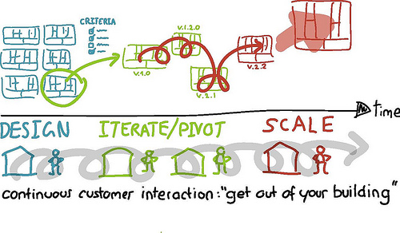
Customer Development

Slide 27
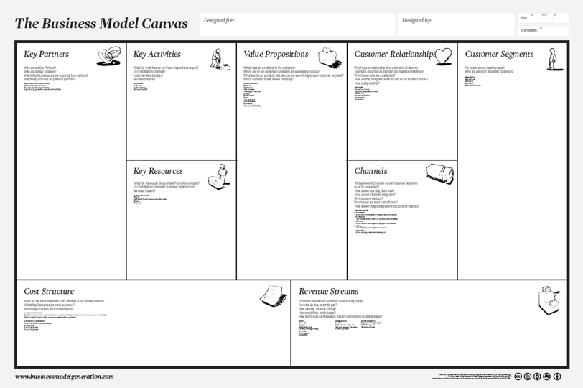
Hipóteses
do seu negócio!

Slide 28
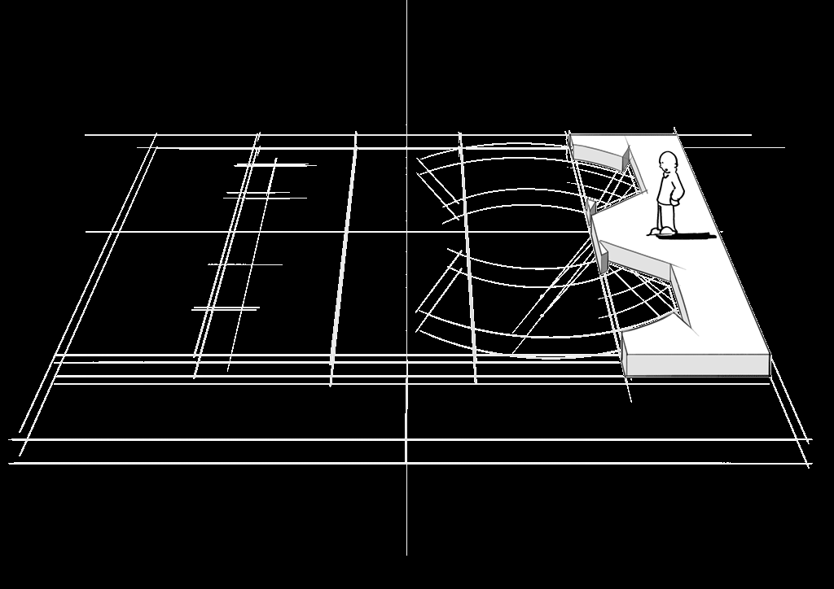
Segmentos de Clientes
which customers and users are you serving?

Slide 29
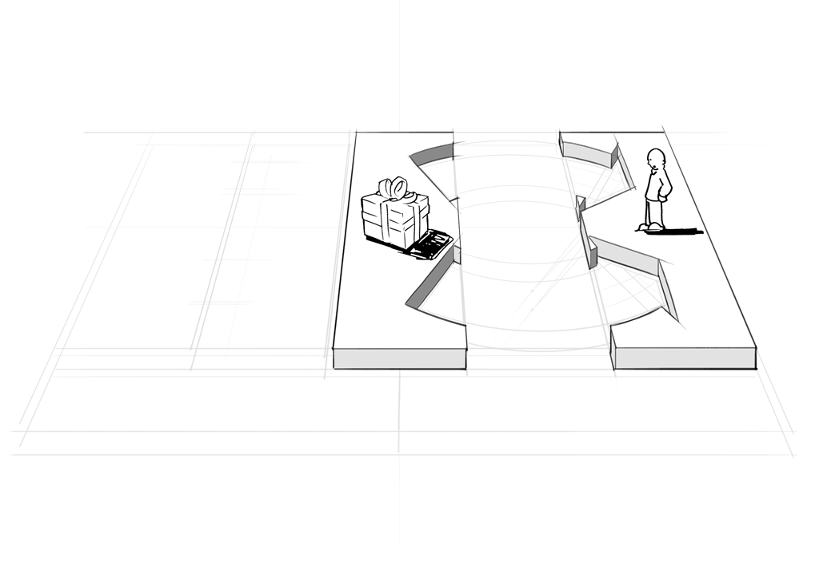
Propostas de Valor
what are you offering them? what is that
getting done for them? do they care?

Slide 30
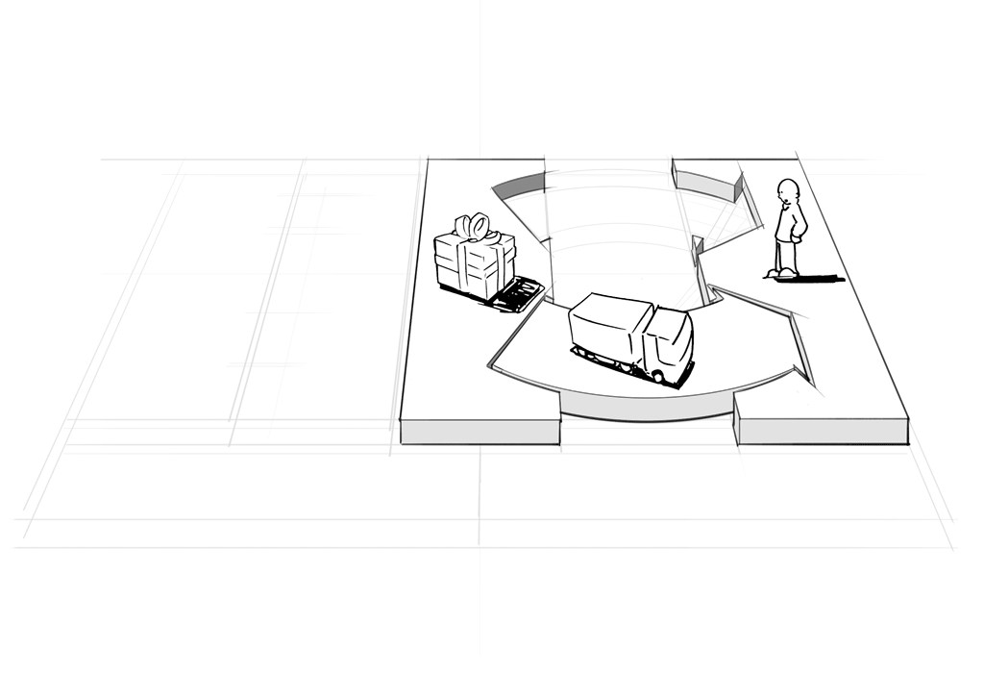
Canais
how does each customer segment want to be reached?

Slide 31
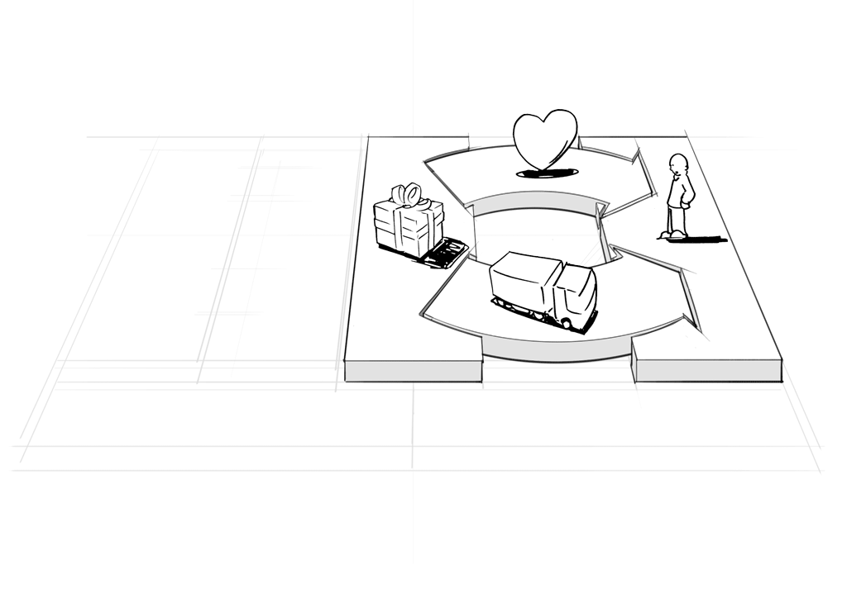
Relacionamento com Clientes
what relationships are you establishing with each segment? personal? automated?

Slide 32
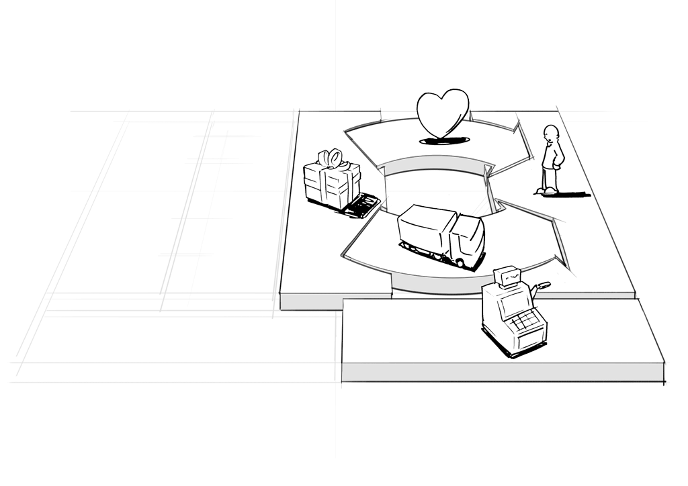
Fontes de Receita
what are customers really willing to pay for? how?
are you generating transactional or recurring revenues?

Slide 33
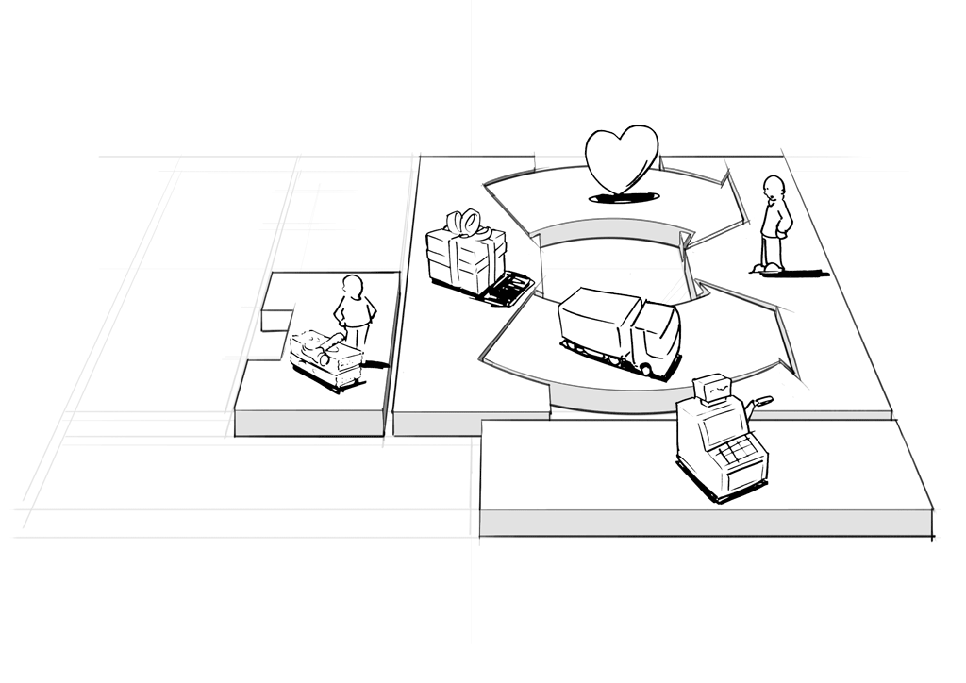
Recursos Chave
which resources underpin your business model? which assets are essential?

Slide 34
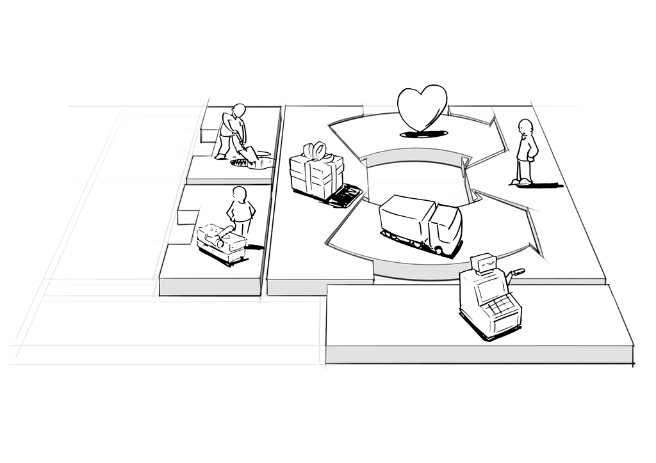
Atividades Chave
which activities do you need to perform well in your business model? what is crucial?
34

Slide 35
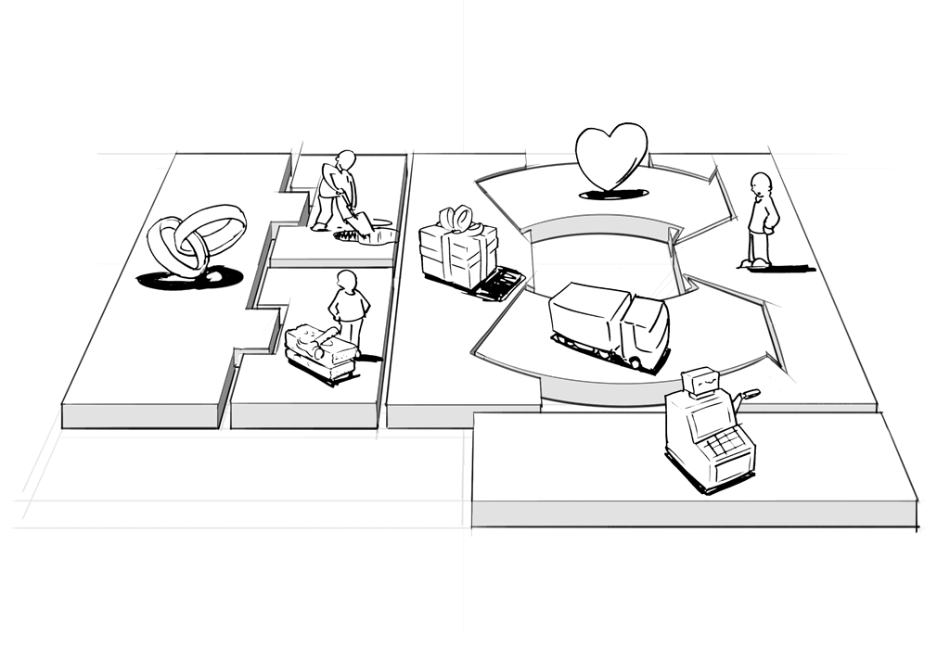
Parceiros Chave
which partners and suppliers leverage your model?
who do you need to rely on?

Slide 36
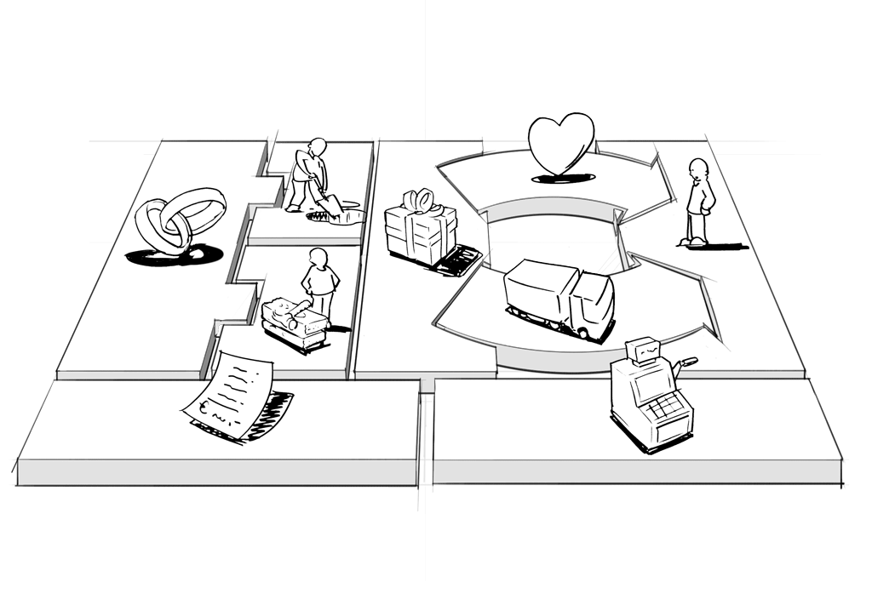
Estrutura de Custos
what is the resulting cost structure?
which key elements drive your costs?

Slide 37
Atividades Chave
Propostas de Valor
Relacionamento com Clientes
Parceiros
chave
Segmentos de Clientes
Estrutura
de custos
Fontes de receita
Recursos
Chave
Canais
37

Slide 38
building
block
building
block
building
block
building
block
building
block
building
block
building
block
building
block
building
block
building
block
building
block
building
block

Slide 39
LEMBRE-SE são apenas hipóteses

Slide 40
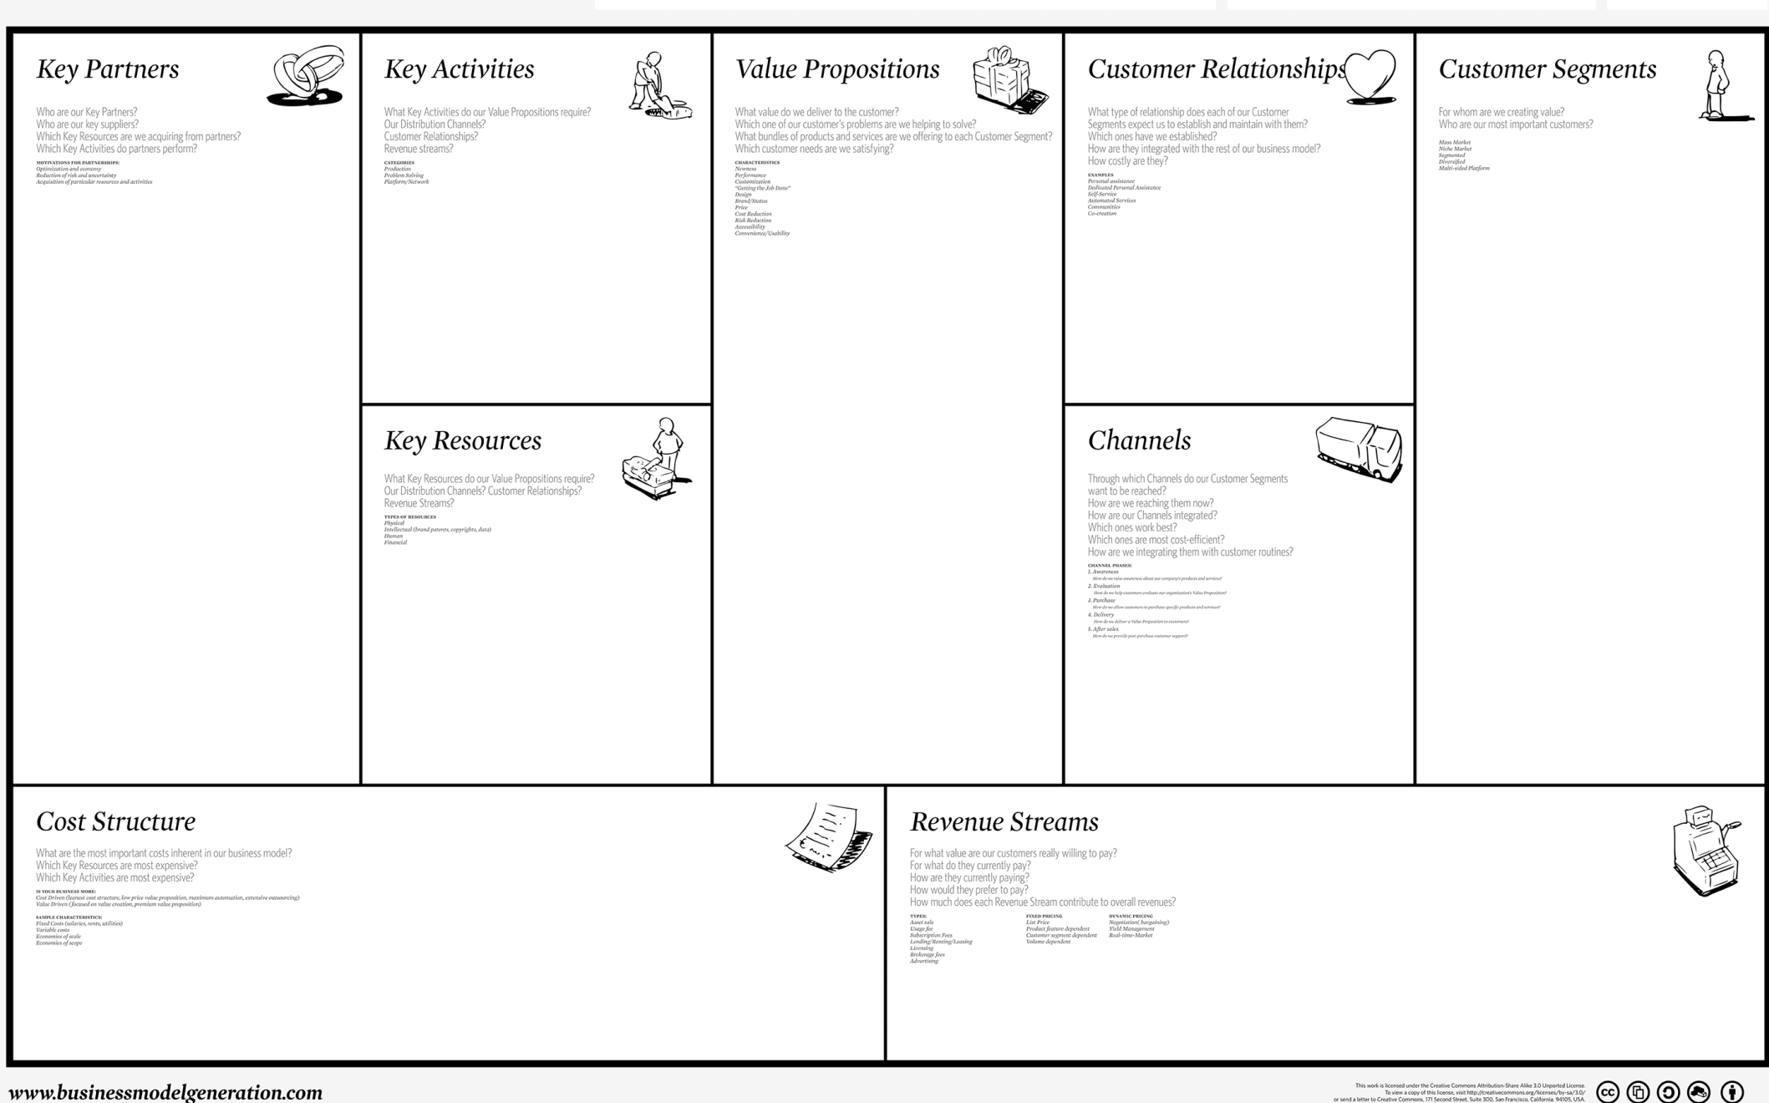
Test Hypotheses:
Demand Creation
Test Hypotheses:
Problem
Customer
User
Payer
Agile Development
Test Hypotheses:
Product
Market Type
Competitive
Test Hypotheses:
Channel
(Customer)
(Problem)
Customer Development Team
Test Hypotheses:
Channel
Test Hypotheses:
Size of Opportunity/Market
Validate Business Model
Test Hypotheses:
Pricing Model / Pricing

Slide 41
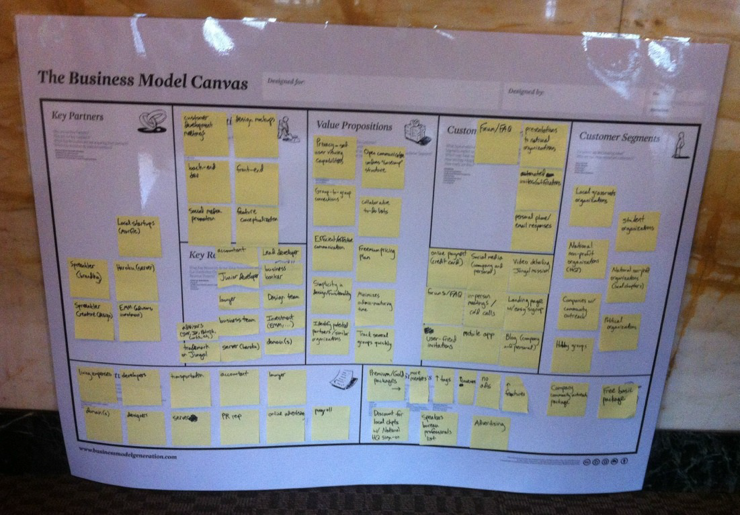

Slide 42
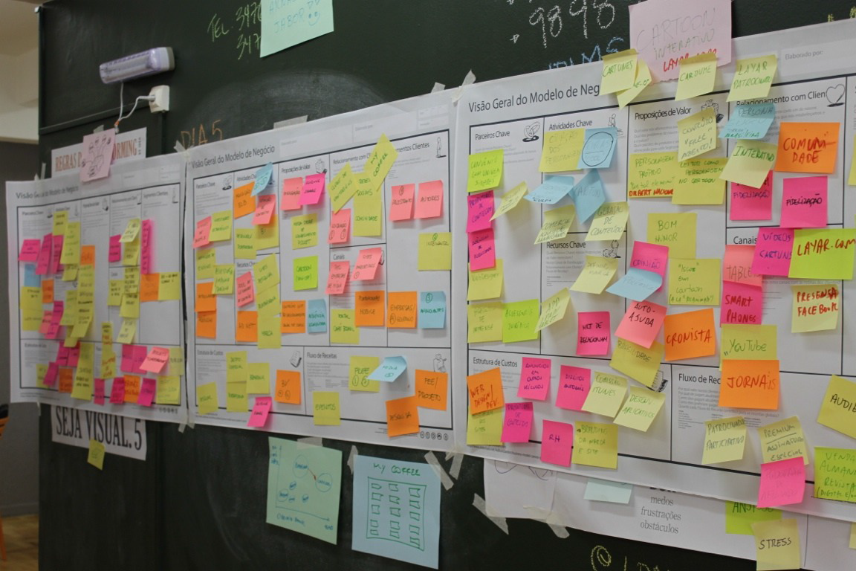

Slide 43
Customer Development

Slide 44
TESTAR! Quais métricas?
Métricas de conhecimento e não de vaidade
Quais clientes usariam seu produto e porque (proposta de valor)
Vá além: ouse e pergunte “Este produto ou projeto deveria ser construído?”
Notes:
Cuidado ao avaliar sucesso usando métricas erradas e não antecipar-se ou demorar para mudar quando necessário
Para isso é necessário definir métricas em relação a aprendizado sobre hipóteses de quais clientes usariam seu produto e porque (proposta de valor)
Vá além: ouse e pergunte “Este produto ou projeto deveria ser construído?”

Slide 45
Como definir minhas hipóteses e métricas?
Comece definindo a visão maior
Defina quais são seus clientes
Então, defina sua hipótese para:
Construir valor para meu cliente (o que ele deseja?)
Crescer (como vou difundir e espalhar esta ideia?)

Slide 46
Como testar se minha hipótese está correta?
Experiências em pequenas apostas
Avaliar se a hipótese está correta pelo menor investimento possível, usando um MVP-Minimium Viable Product
É hora de falhar! Se não falha, não aprende! Melhor falhar nesta pequena aposta!

Slide 47
Customer Development

Slide 48
Agora é hora de escalar!
Melhore o produto sempre
Monitore todas as hipóteses
Mude o foco do investimento para divulgação
Segure na divisão das cotas da empresa
Aplique para Aceleradoras e participe de pitchs

Slide 49
resumindo

Slide 50
Tive uma idéia!
Converse a respeito
Pesquise muito e defina diferenciais
Valide rápido! Sua idéia vai aparecer a qualquer momento
Dedique
Monte um time
Valide todas as hipóteses
Investidor é conseqüência

Slide 51
Se o plano A falhar lembre-se que você ainda tem 25 letras

Slide 52
Obrigado!
Marzon Castilho
marzon@mzn.com.br

Slide 53
Painel
Marzon Castilho

Slide 54
Painel
Componentes da equipe
Pesquisas
Como desenhar
Formas de validação
Onde conseguir mais informação
Dinheiro? Quanto custa?
Não tenho idéia mas quero trabalhar
Principais pólos
StartupBrasil
Marzon Castilho

Slide 55
Obrigado!
Marzon Castilho
marzon@mzn.com.br

Slide 56
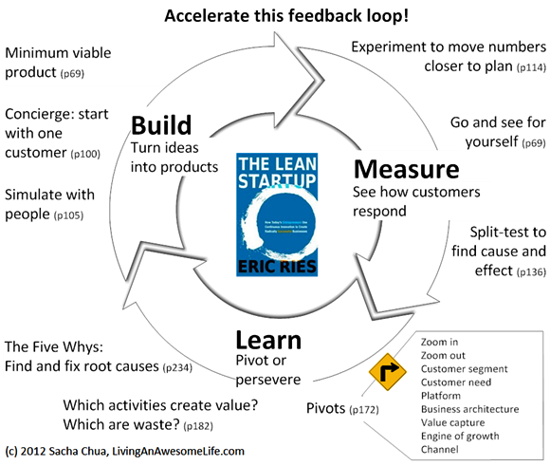

Slide 57
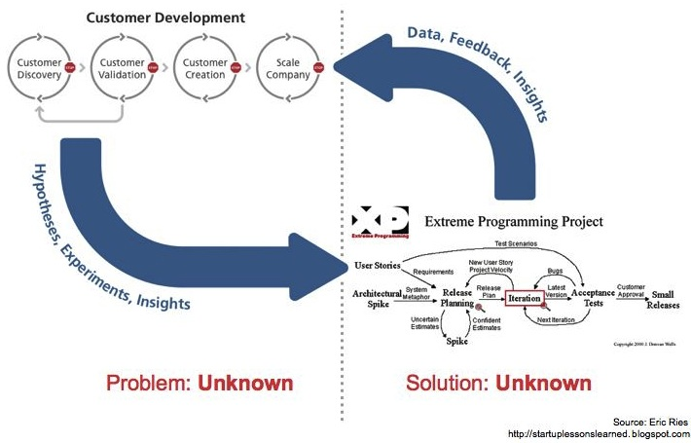

Slide 58
http://nicholasgimenes.blogspot.com.br/2012/09/resumo-lean-startup-eric-ries.html

Slide 60
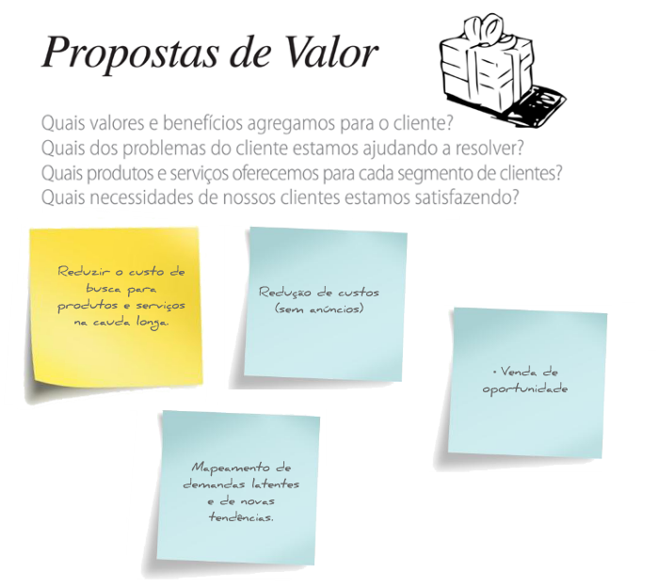

Slide 61
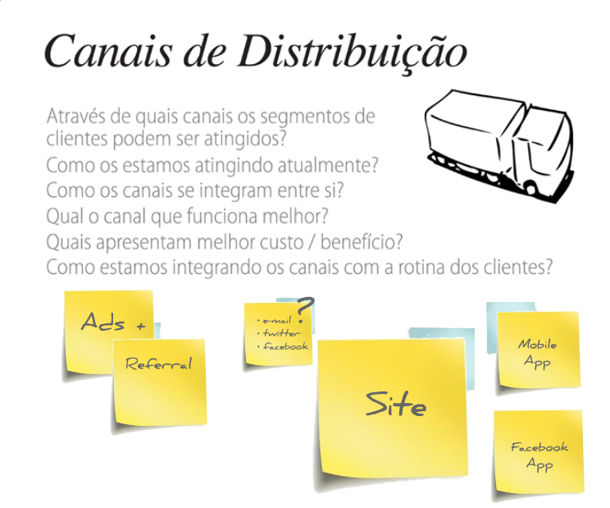

Slide 62
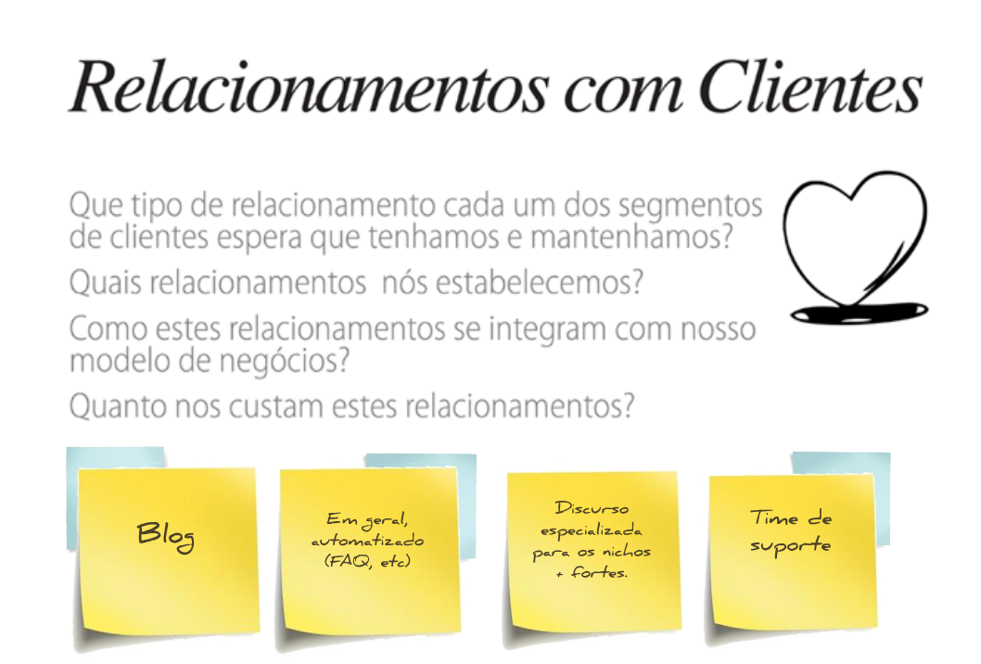

Slide 64
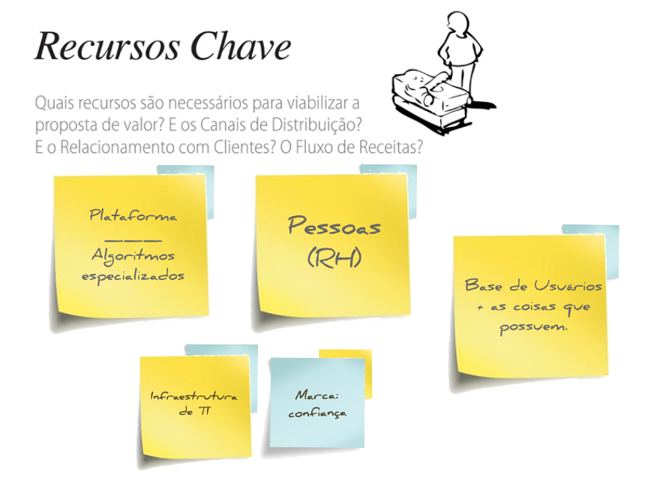

Slide 65
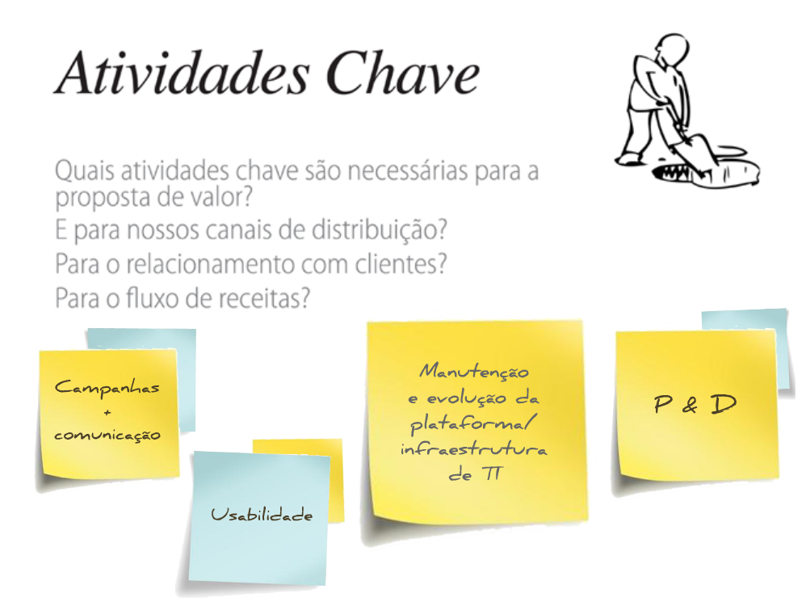

Slide 68
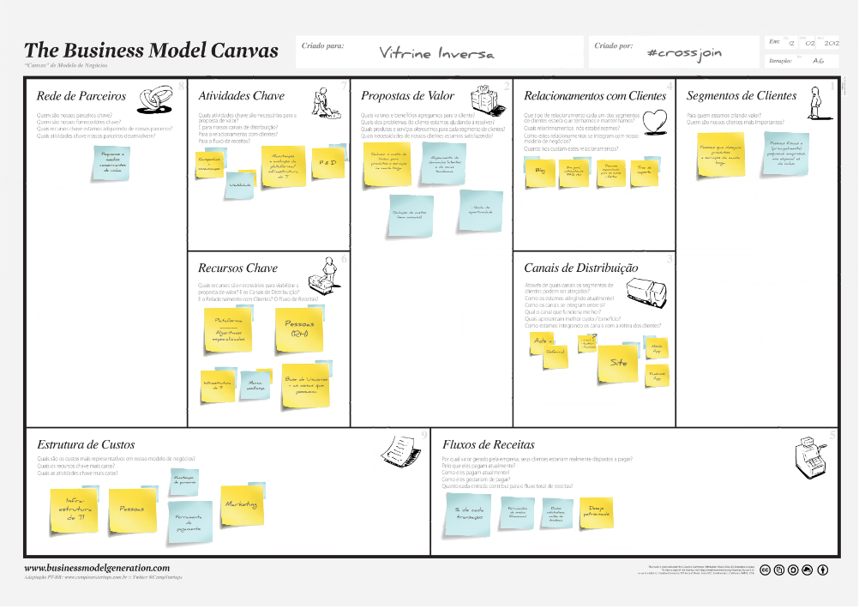

Slide 69
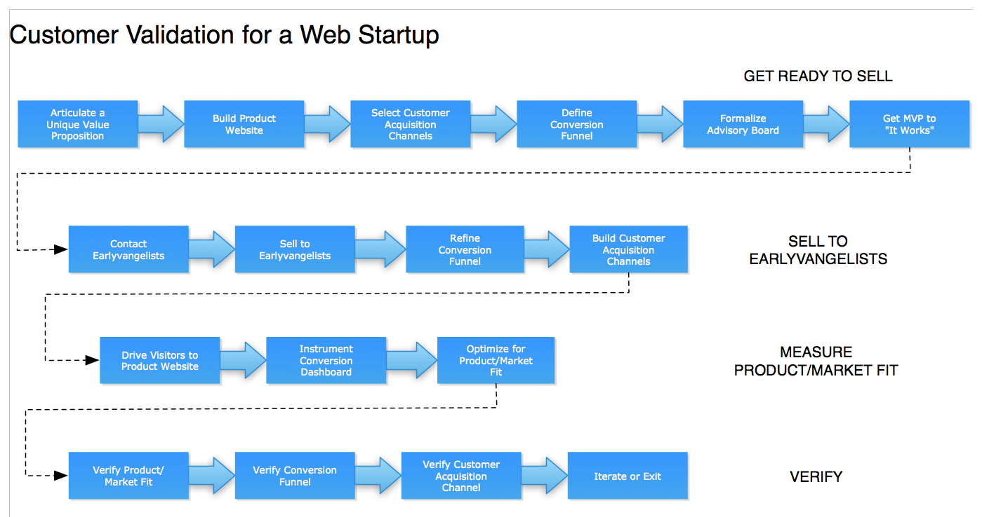

Slide 70
Tenho uma idéia e agora?
É viável?
É escalável?
Vai dar dinheiro??????

Slide 72
Colocar – como fazer dinheiro
http://www.slideshare.net/boardofinnovation/the-money-making-techniques-every-startup-should-know-by-boardofinno

Slide 73
Se o plano A falhar lembre-se que você ainda tem 25 letras

